Slide 1

Радіо

Slide 2
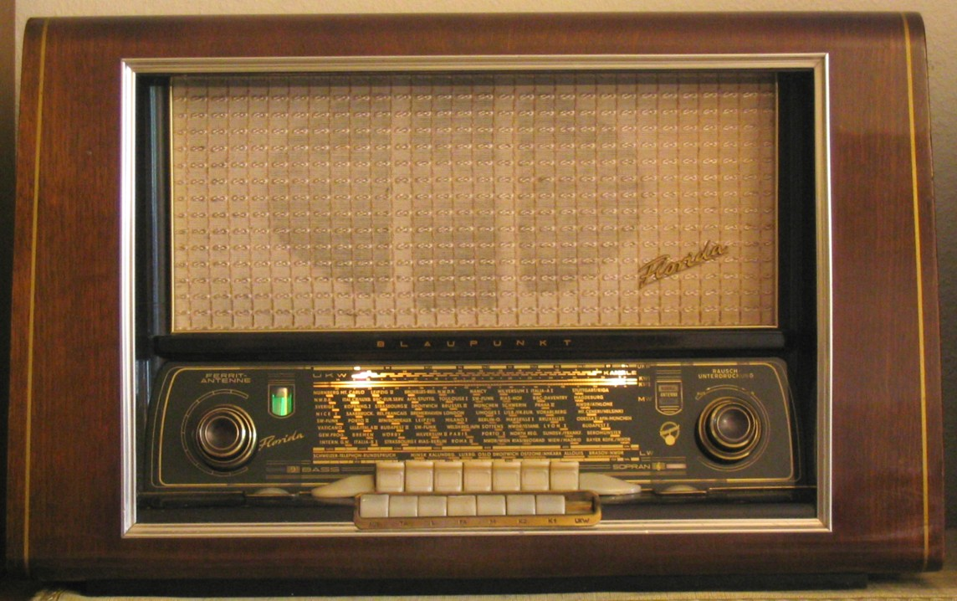

Slide 3
Радіо — область науки й техніки, пов'язана з передаванням на відстань електромагнітних коливань високої частоти — радіохвиль, з допомогою якого здійснюється зокрема радіомовлення — передача через радіо сигналів, мови, музики для необмеженої кількості слухачів.

Slide 4
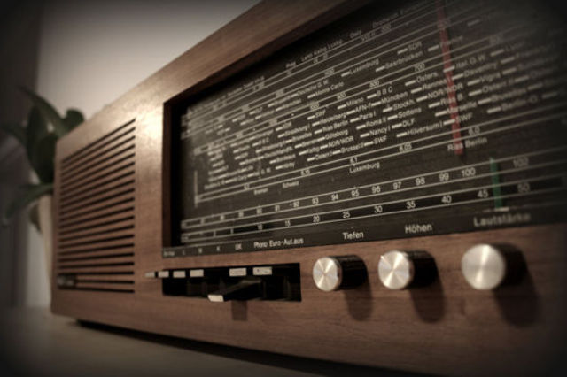

Slide 5
Питання першості у відкритті радіо у різних країнах трактується по-різному.
Біля витоків радіо стояли Нікола Тесла, Гульєльмо Марконі та Олександр Попов.

Slide 6
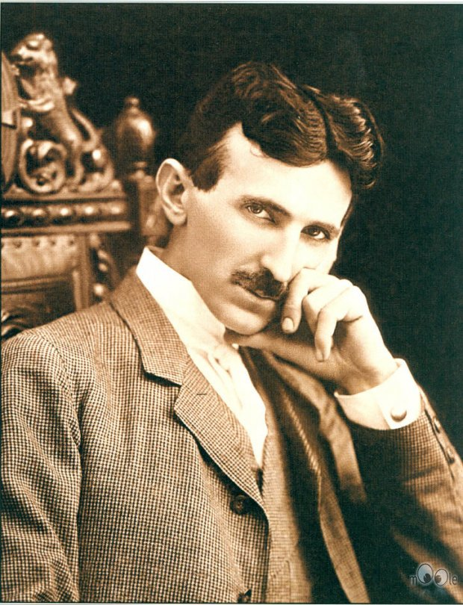
Нікола ТеСЛА

Slide 7
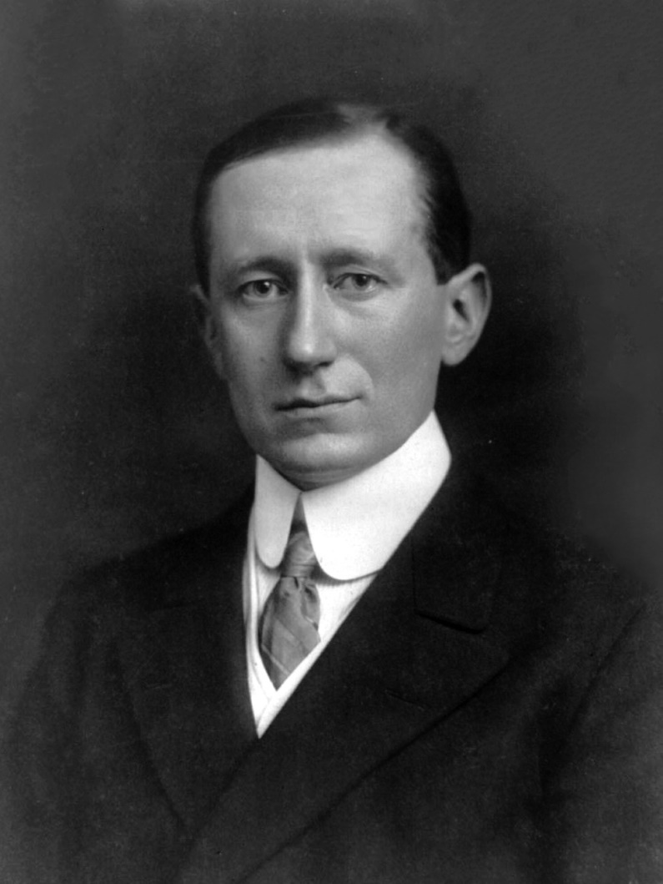
Гульєльмо Марконі

Slide 8
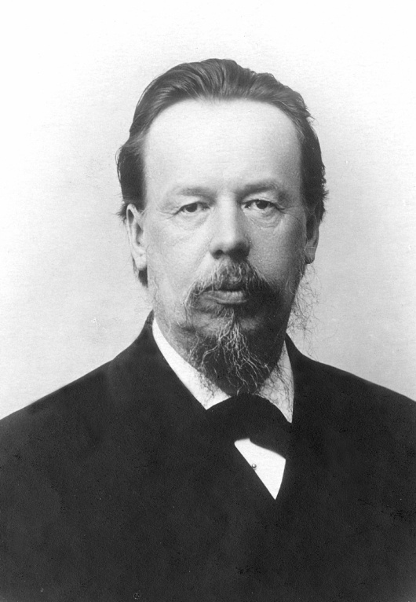
Олександр Попов

Slide 9
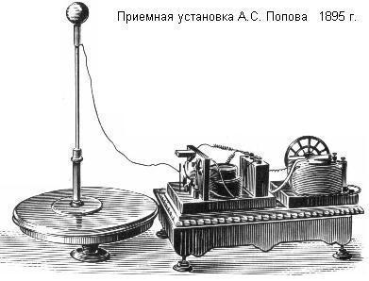

Slide 10
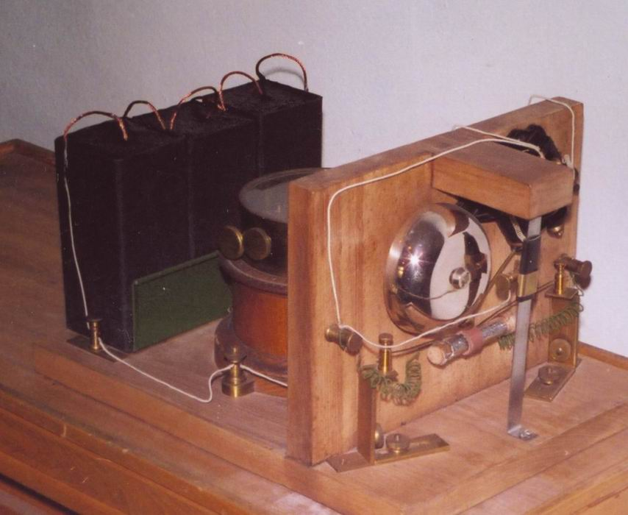

Slide 11
Історія Радіо в
Україні

Slide 12


Slide 13


Slide 14


Slide 15


Slide 16


Slide 17


Slide 18
Радіо використовується в Україні для радіотелеграфічного зв'язку з 1902. Початки радіомовлення припадають на 1924, коли у Харкові, через 4 роки після того, як почали діяти 4-кіловатні радіостанції в Москві, Ленінграді й Казані, розпочато радіопересилання через малопотужні передавачі. Перші потужні радіостанції були збудовані у Харкові й Києві 1925 Московським акціонерним товариством для широкого мовлення по радіо.

Slide 19
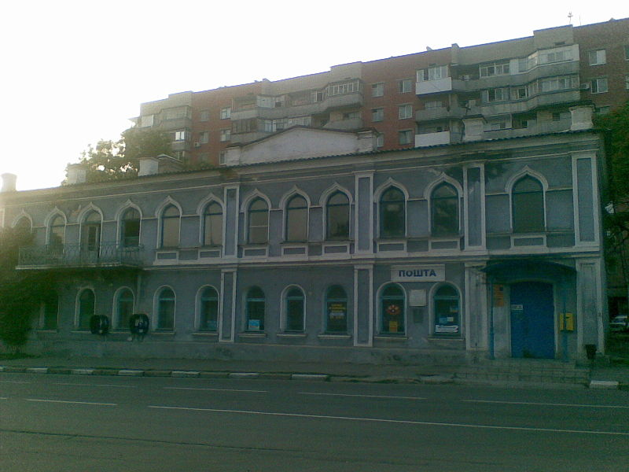
Будинок у м. Херсоні, в якому була обладнана перша в Україні цивільна радіостанція та встановлено бездротовий зв'язок між Херсоном та Голою Пристанню

Slide 20
Згодом постали радіостанції в Одесі, Дніпропетровську, Донецьку та інших містах. Введена у дію 1927 Харківська «РВ 4» (Радиовещательная станция 4) була четверта за потужністю в усьому СРСР. 1941 найпотужнішою довгохвильовою радіостанцією УРСР була Київська («РВ 84»), призначена також для пропагандивних пересилань за кордон.

Slide 21
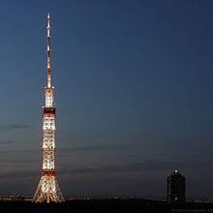

Slide 22
Дякую за увагу!!!

Slide 23
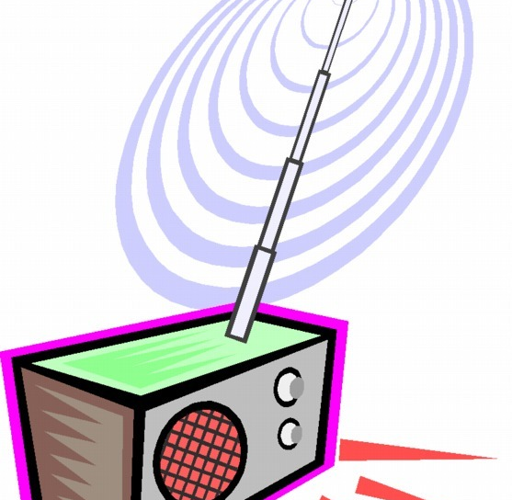
Підготувала: учениця 9-Бкласу
Пилипенко Тетяна Вчителю: Лисяк
Тетяні Іванівні

